Slide 1
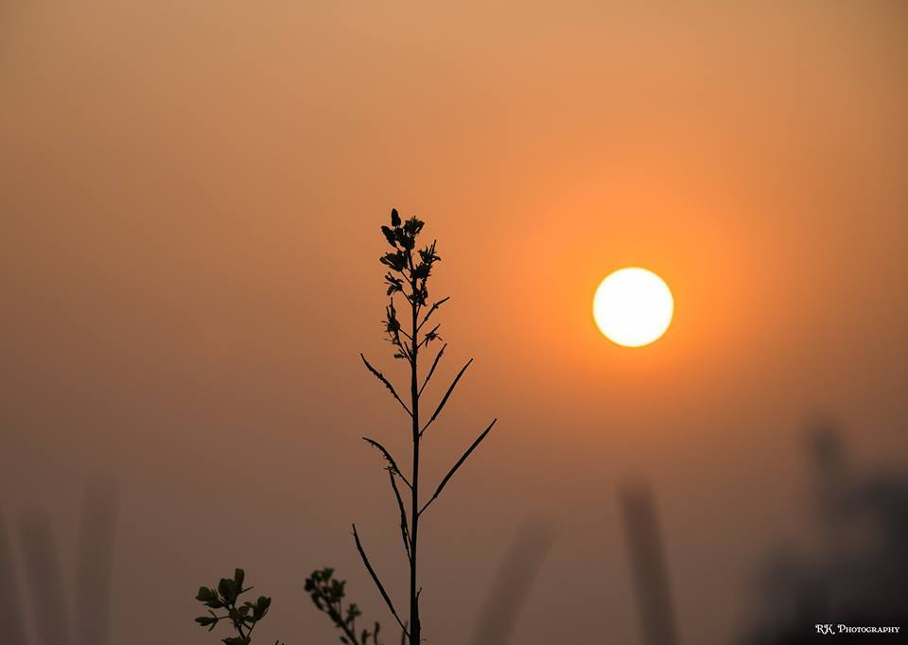
স্বাগতম

Slide 2
শিক্ষক পরিচিতি
নির্মল কুমার রায়
সহকারী শিক্ষক
কালীগঞ্জ সরকারী প্রাথমিক বিদ্যালয়
দেবীগঞ্জ, পঞ্চগড়।

Slide 3
পাঠ পরিচিতি
শ্রেণিঃ পঞ্চম
বিষয়ঃ বাংলাদেশ ও বিশ্বপরিচয়
পাঠঃ আমাদের অর্থনীতিঃ কৃষি ও শিল্প
পাঠ্যাংশঃ আলু, তৈলবীজ এবং মসলা
সময়ঃ ৪০ মিনিট
তারিখঃ ১৩ই নভেম্বর ২০২০ইং

Slide 4
শিখনফল
এ পাঠ শেষে শিক্ষার্থীরাঃ-
১৫.৩.১ বাংলাদেশের প্রধান প্রধান কৃষিজাত দ্রব্য সম্পর্কে বলতে পারবে।
১৫.৩.২ বাংলাদেশ যে একটি কৃষি প্রধান দেশ বলতে পারবে।

Slide 5
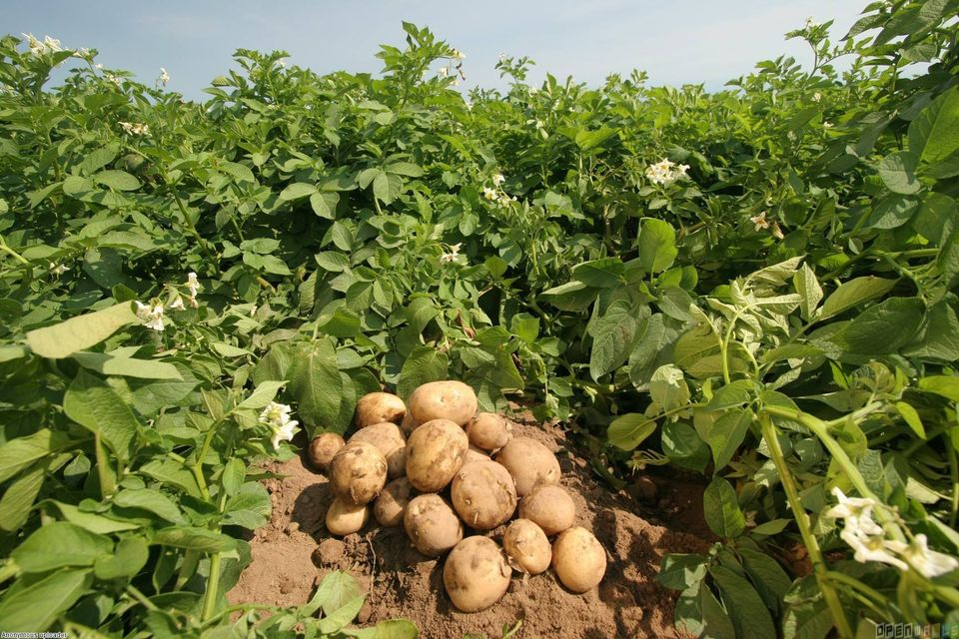
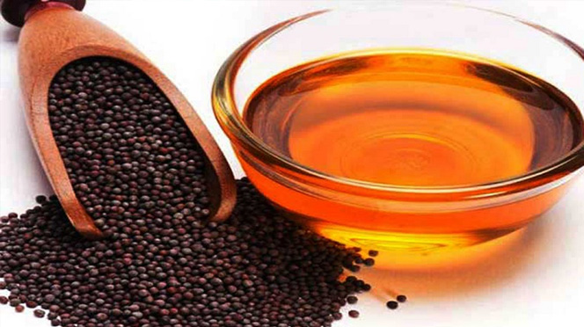
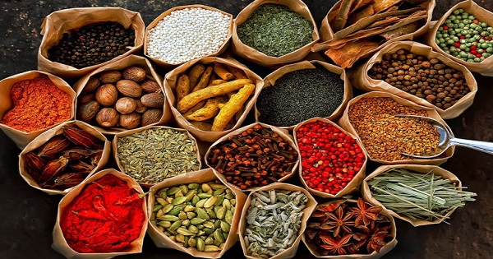
এসো কয়েকটি ছবি দেখি
আলু
তৈলবীজ
মসলা

Slide 6
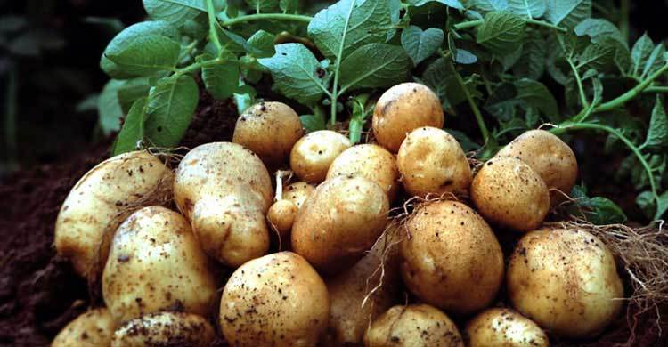
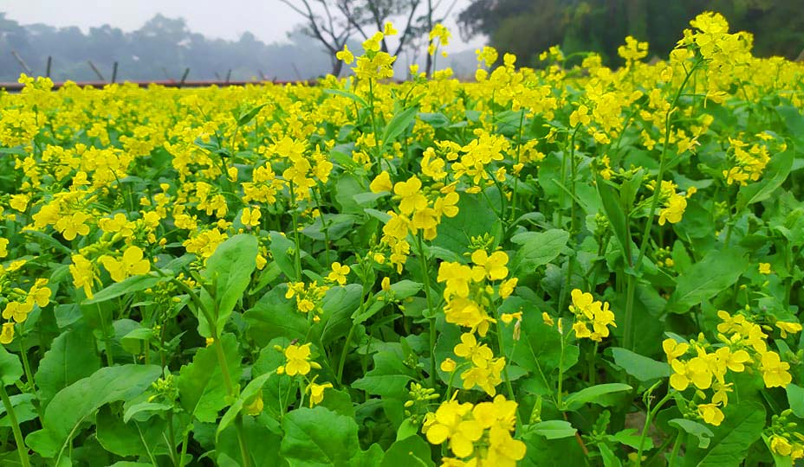
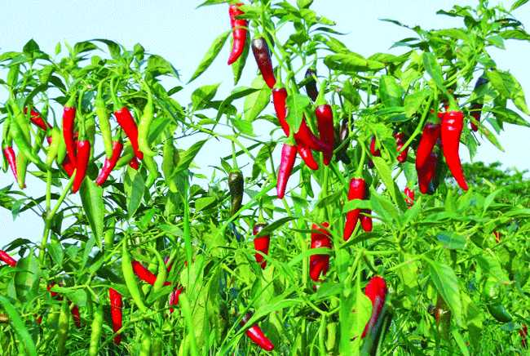
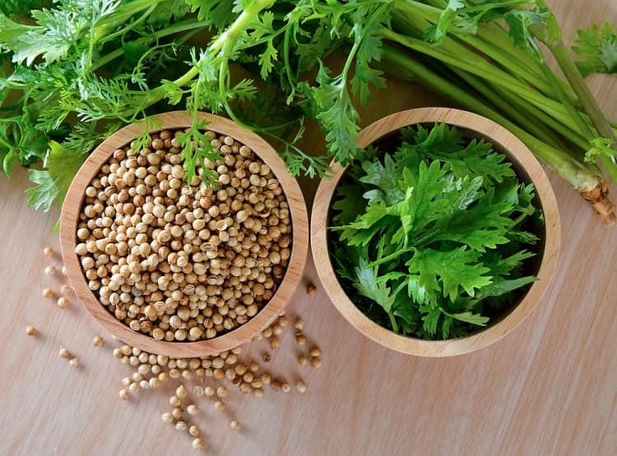

Slide 7
প্রশ্নঃ বাংলাদেশ কেমন দেশ?
উত্তরঃ কৃষি প্রধান দেশ।
প্রশ্নঃ বাংলাদেশের বেশির ভাগ মানুষ কোন পেশার মাধ্যমে জীবিকা নির্বাহ করে?
উত্তরঃ কৃষি কাজের মাধ্যমে।
প্রশ্নঃ খাবারকে সুস্বাদু করতে আমরা খাবারে কী ব্যবহার করি?
উত্তরঃ মসলা।

Slide 8
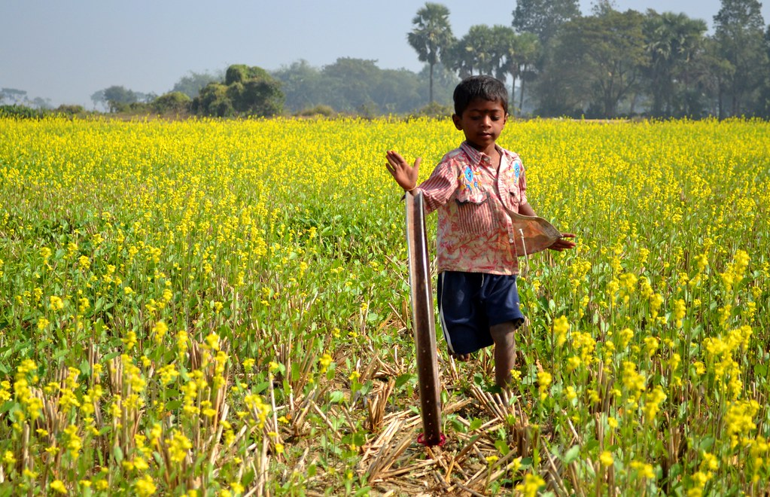
পাঠের শিরোনামঃ
আমাদের অর্থনীতিঃ কৃষি ও শিল্প
পাঠ্যাংশঃ আলু, তৈলবীজ এবং মসলা

Slide 9
শিক্ষার্থীরা প্রত্যেকে তোমরা তোমাদের পাঠ্য বইয়ের ৩২ পৃষ্টার (২) অংশটুকু নীরবে পড়।

Slide 10
আলু
আলু একটি প্রয়োজনীয় খাদ্য। আমাদের দেশের উর্বর দোআঁশ ও বেলে মাটি আলু চাষের জন্য বিশেষ উপযোগী। এখানে গোল আলু ও মিষ্টি আলুর চাষ বেশি হয়। দেশের চাহিদা মেটানোর পর উদ্বৃত্ত আলু বিদেশে রপ্তানি করা হয়।

Slide 11
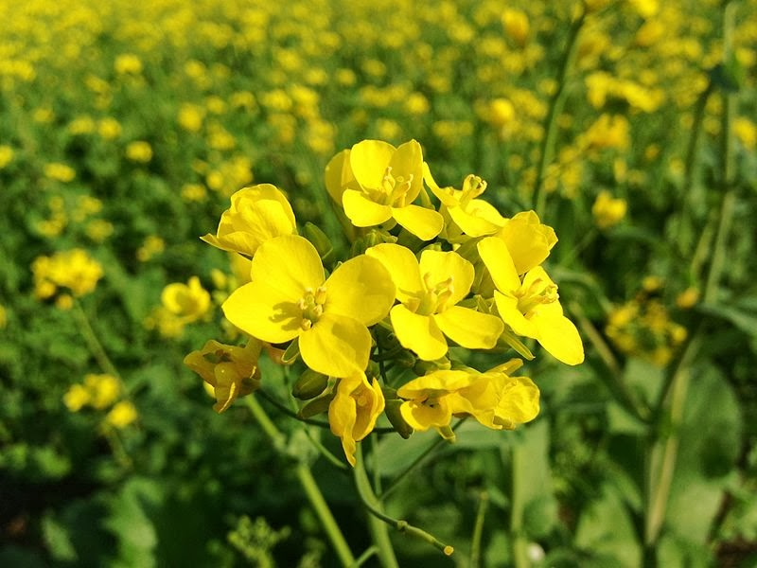
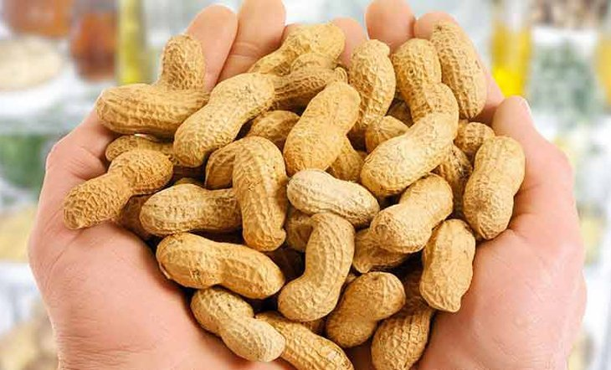
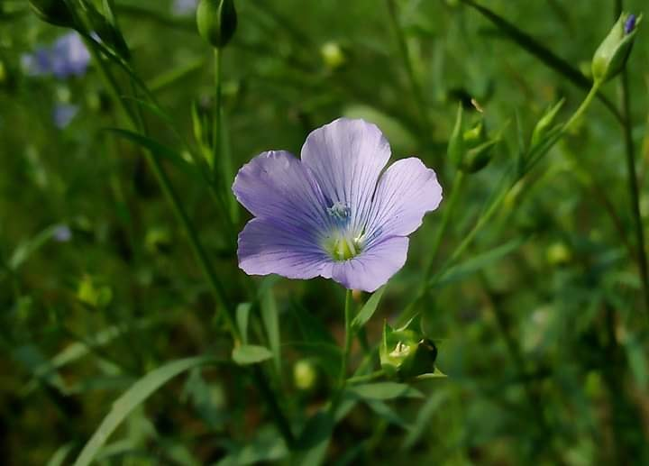
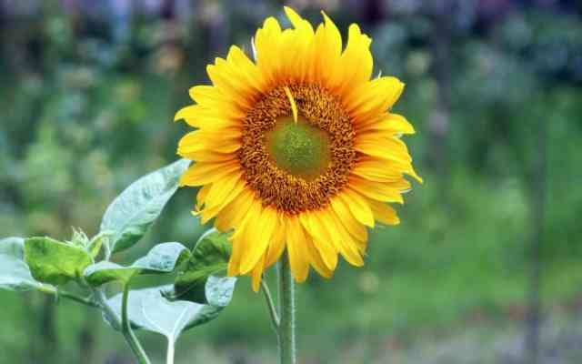
তৈলবীজ
আমরা তৈল দিয়ে অনেক খাবার রান্না করি। সরিষা, বাদাম বা তিসির বীজ পেষণ করে আমরা তৈল পেয়ে থাকি। তবে চাহিদা পূরণের জন্য আমাদের বিদেশ থেকে তৈল আমদানি করতে হয়।

Slide 12
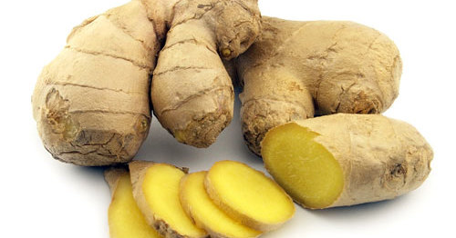
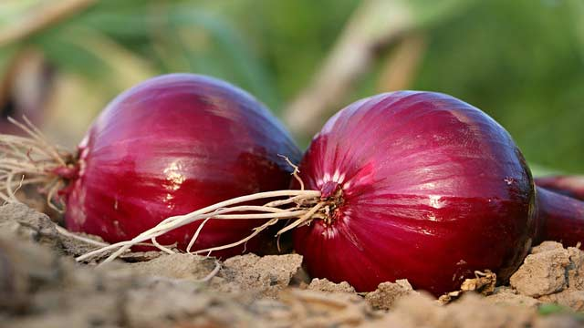
মসলা
খাবারকে সুস্বাদু করতে আমরা খাবারে বিভিন্ন ধরনের মসলা ব্যবহার করি। আমরা পেঁয়াজ, রসুন, আদা, মরিচ ইত্যাদি উৎপাদন করি। দেশে যে পরিমাণ মসলা উৎপন্ন হয়, তাতে দেশের মসলার চাহিদা অনেকখানি পূরণ হয়। তবে ঘাটতি মেটাতে কিছু পরিমাণ মসলা আমদানি করতে হয়।

Slide 13
দলীয় কাজ
কয়েকটি তৈলবীজের নাম লিখ।
কয়েকটি মসলা জাতীয় শস্যের নাম লিখ।
বকুল দল
জবা দল

Slide 14
মূল্যায়ন
১। কোন ধরনের মাটি আলু চাষের জন্য উপযোগী?
২। আমরা কোন কোন বীজ থেকে ভোজ্য তেল পেয়ে থাকি?
৩। খাবারকে সুস্বাদু করতে আমরা খাবারে কি ব্যবহার করি?

Slide 15
বাড়ির কাজ
আলু দিয়ে তৈরি তোমার পছন্দের কয়েকটি খাবার সম্পর্কে লিখে নিয়ে এসো।

Slide 16
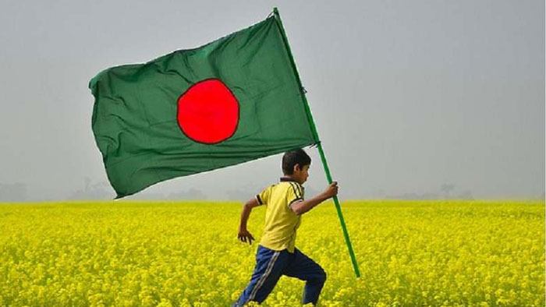
সবাইকে ধন্যবাদ

